Slide 1
Trabalho Final POO - Tower Defense
Gustavo Molino Teixeira Alves – RA: 247144
Rodrigo Botelho Zuiani – RA: 245244

Slide 2
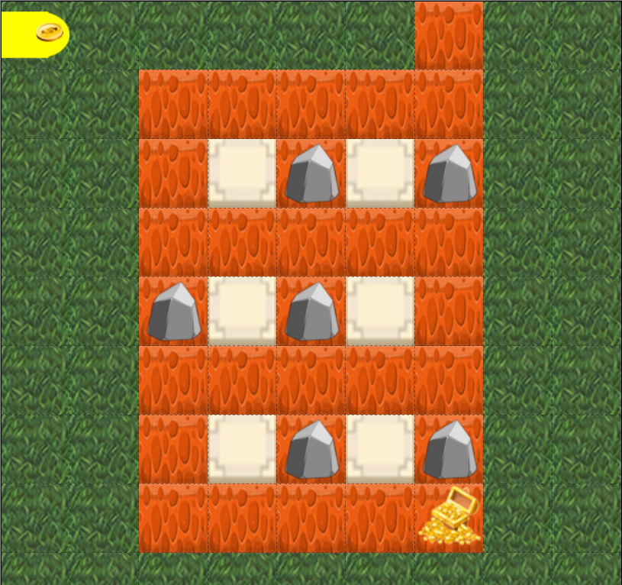
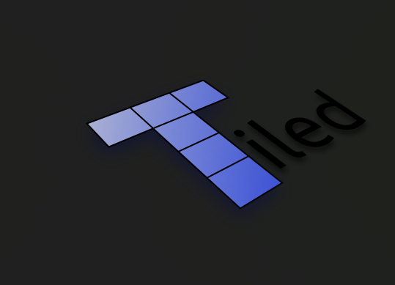

Estrutura Inicial
Para começar a fazer o jogo, primeiro montamos seu mapa, célula a célula, para ter noção de como organizaríamos o jogo
Para o Frontend decidimos usar o framework Libgdx para renderizações e funcionalidades audiovisuais
Usamos o Tiled, um software Open Source que permite a criação de mapas celulares de forma simplificada. Além de conter uma biblioteca que interage com o Framework Libgdx e facilita a renderização dos mapas
Mapa do jogo

Slide 3
Estrutura Inicial - Frontend
Libgdx – Main – DesktopLauncher
- Responsável por configurar a tela inicial(altura, largura, FPS, modo janela) chama a classe Renderizador
Renderizador:
- extende a classe game e é responsável por criar nosso game e chamar as Screens.
- Chama o Builder para construir o mapa.
Screens
- Implementam a interface Screen do Libgdx e cada uma é responsável por uma tela vista no jogo
- MainMenu : Menu inicial do jogo, primeira tela chamada pelo renderizador
- GameScreen: Tela jogável onde o jogador realizará a Gameplay
- MercadoScreen: Tela que será chamada quando o jogador quiser inserir torres novas

Slide 4
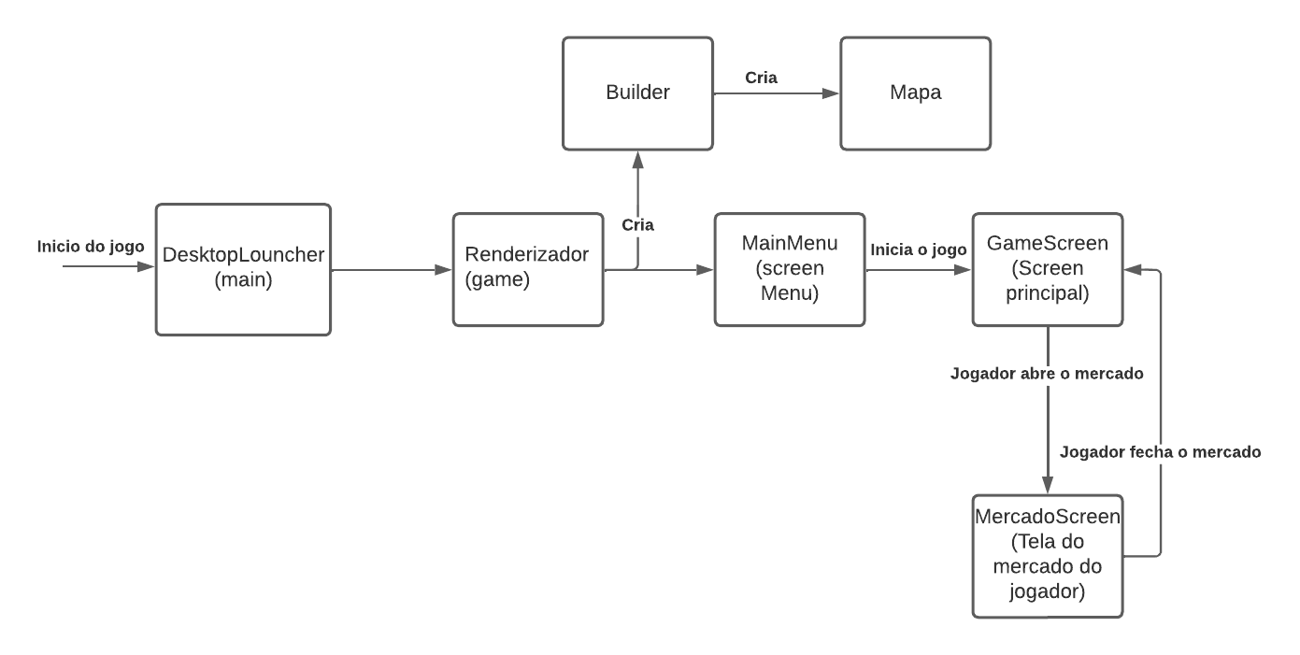
Estrutura inicial – Diagrama Front

Slide 5
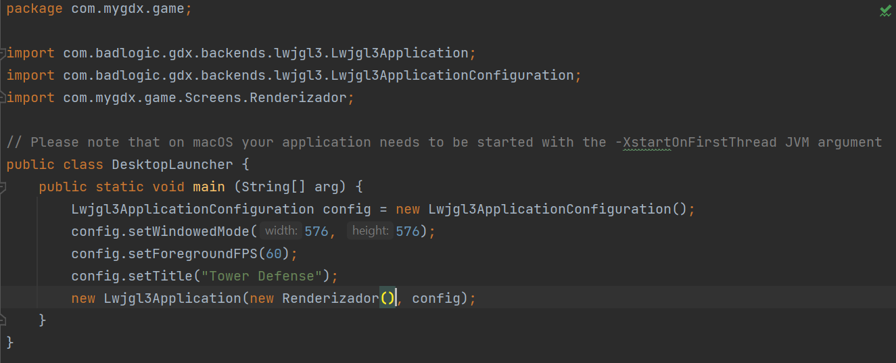
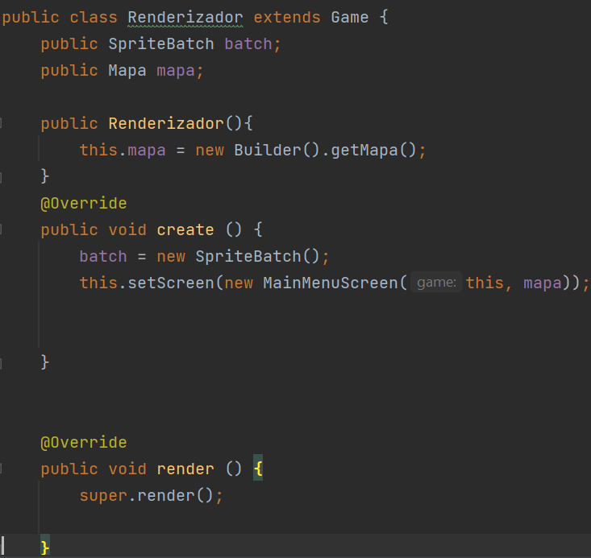
Estrutura Inicial – Códigos Desktop e Renderizador

Slide 6
Estrutura Inicial - Backend
Builder - Responsável por instanciar o mapa e o Controlador
Controle - Observa e relata as ações do jogador no teclado
Mapa - Cria uma matriz de salas que representa o mapa na visão matricial
- Responsável por ligar o programa a qualquer sala
Salas :
- Interface Sala que contem as funções básicas de todas as salas
- Classe abstrata SalaBasica - Responsável por escrever funções que todas as salas utilizarão igualmente
- Classe Sala caminho - extende SalaBasica e representa as salas de passagem de inimigos
- Classe SalaPedra – extende Salabasica e representa sala que não poderá ser passada nem utilizada para torres
- Classe SalaTorre – extende Salabasica e representa salas que contém torres
Torres, Efeitos e inimigos estão contidos nas salas e seguem o mesmo padrão interface – classe abstrata – classe especifica

Slide 7
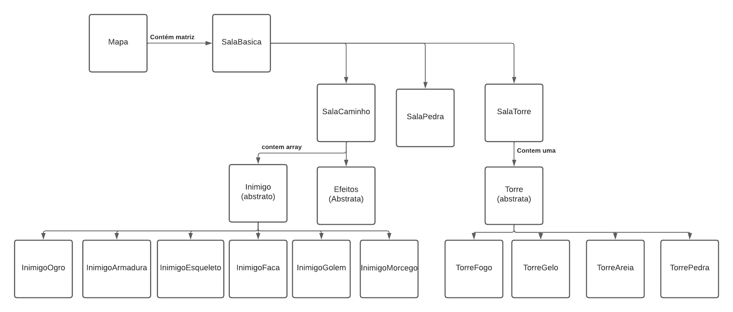
Estrutura Inicial – Backend Diagrama

Slide 8
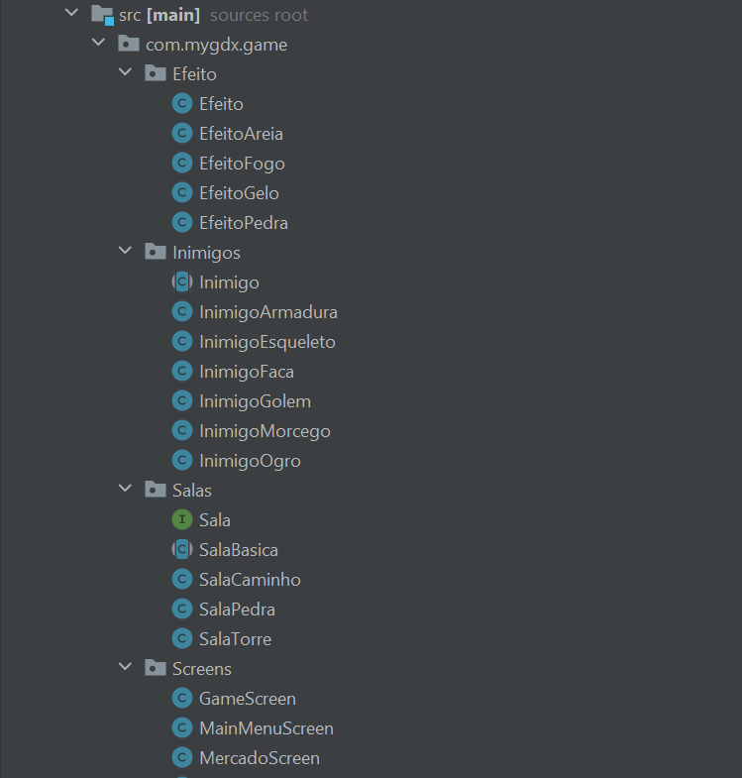
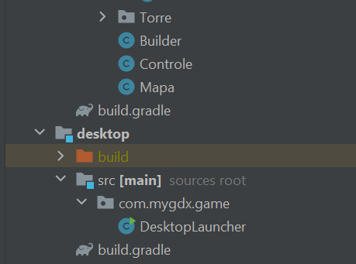
Estrutura Inicial – Classes vistas do Intelij

Slide 9
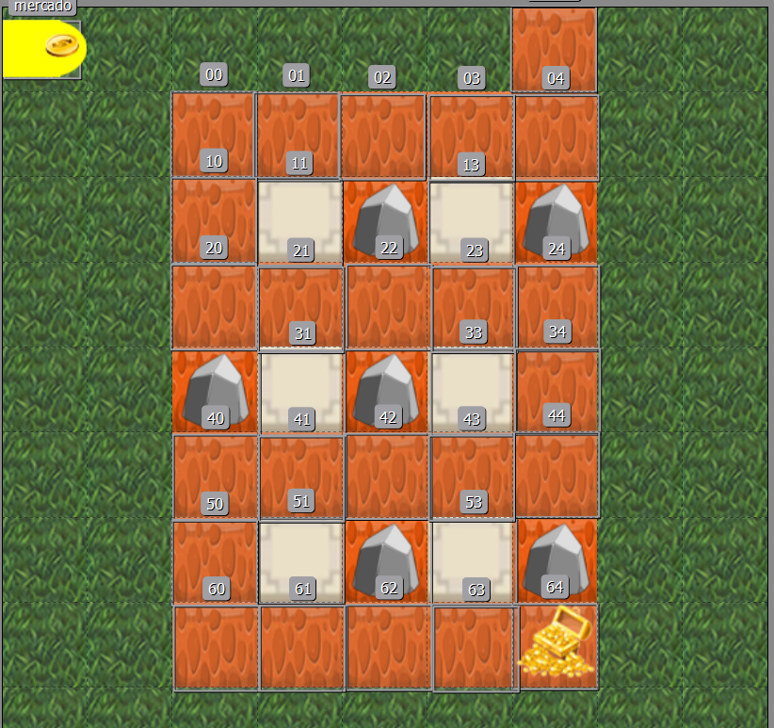
Implementação
Integração Front + Back ocorre na GameScreen
Ela contém um objeto mapa inicializado no renderizador e um TiledMap que será visualizado na tela
Pelo Tiled podemos inicializar diversos objetos retângulos que serão acessados posteriormente
Cada Sala será associada a um retângulo do TiledMap que representará sua posição na matriz e na tela simultaneamente

Slide 10
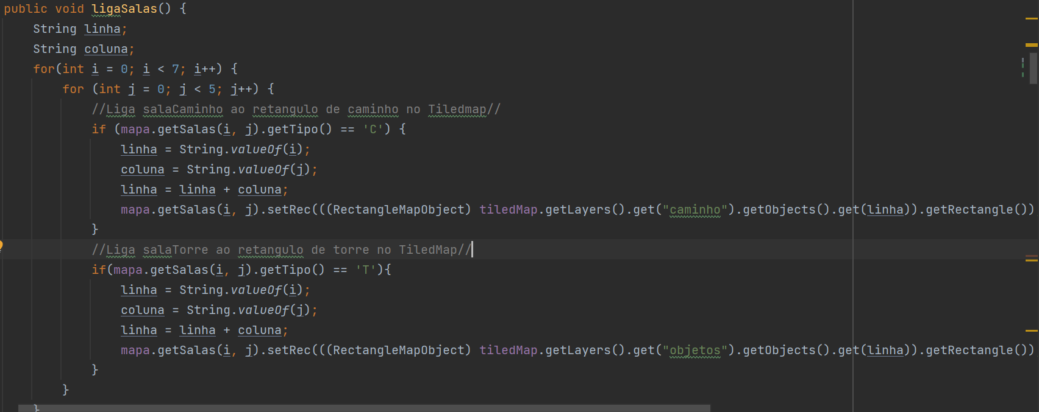
Implementação – Ligação Salas

Slide 11
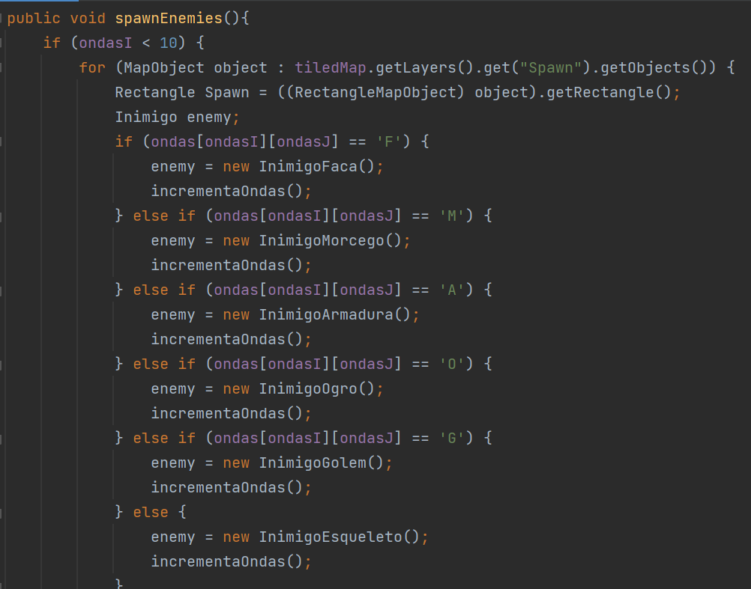
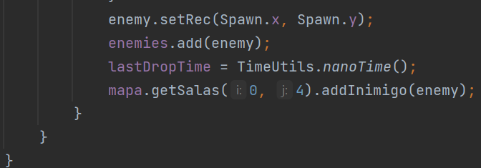
Implementação – Inimigos e Efeitos
Os inimigos são spawnados na função SpawnInimigos(). Sendo cada um deles representado por um retângulo que se movimenta
Na gameScreen, as salas verificam o tempo todo quais inimigos estão contidos nelas
As torres geram efeitos nas salas próximas
Caso uma sala Contenha um efeito e um inimigo, então ela dá dano no inimigo
Inimigos seguem uma rota predefinida sempre, via coordenadas
Enquanto um quadrado sala contiver um quadrado inimigo, o objeto Inimigo estará contido nas salas

Slide 12
Implementação - regras
Jogo funciona por rodadas. Cada rodada vem inimigos mais fortes e em maior numero
Cada inimigo morto gera uma quantidade de Ouro, que serve para inserir torres
O jogo é perdido caso os inimigos alcancem o ouro no final do percurso
Pode-se inserir torres novas durante as rotas, dependendo apenas da quantidade de ouro que você tem
O Objetivo do jogador é vencer todas as hordas e não deixar nenhuma chegar no ouro

Slide 13
Implementação – Patterns Usados
Observer Pattern
- Utilizamos muito o Observer Pattern, essencialmente para observar a movimentação dos inimigos pelo mapa
- Salas comportam-se como subjects e observam a movimentação dos inimigos, dependendo do local onde eles estão, as salas aplicam seus efeitos neles
Adapter Pattern
- Utilizado na inserção de torres.
- Todas as torres podem ser inseridas sob um mesmo lugar sem alteração de código, pois as Salas estão adaptadas para receber todos os tipos
Composite Pattern
- Usado na forma como se organizam as salas, pois um mapa contem todas as salas, que contem inimigos, efeitos e torres, estes que contem seus respectivos atributos sozinhos

Slide 14
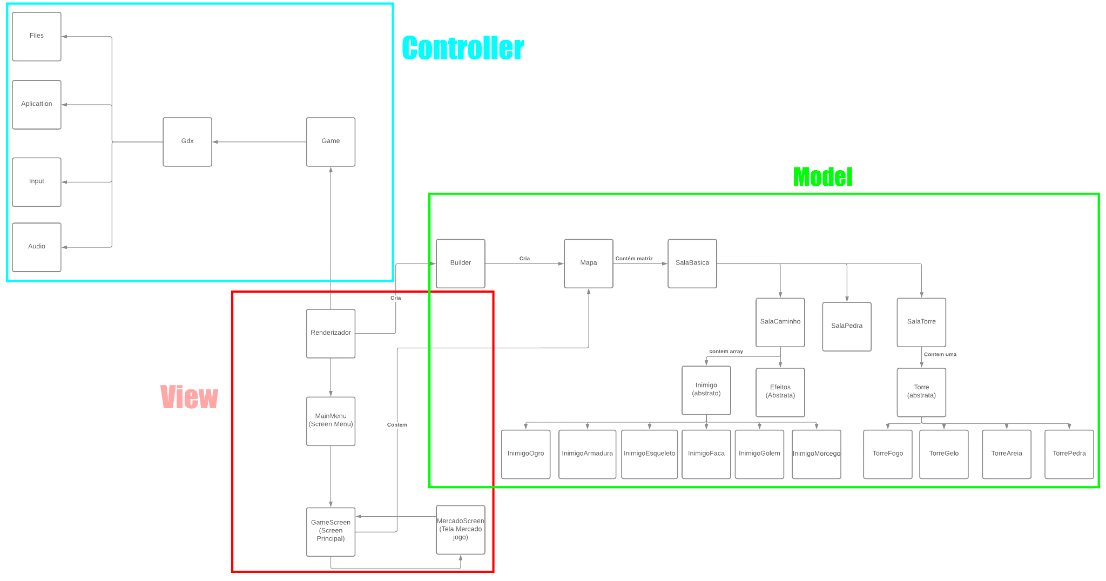
Implementação – Arquitetura Geral

